Slide 1
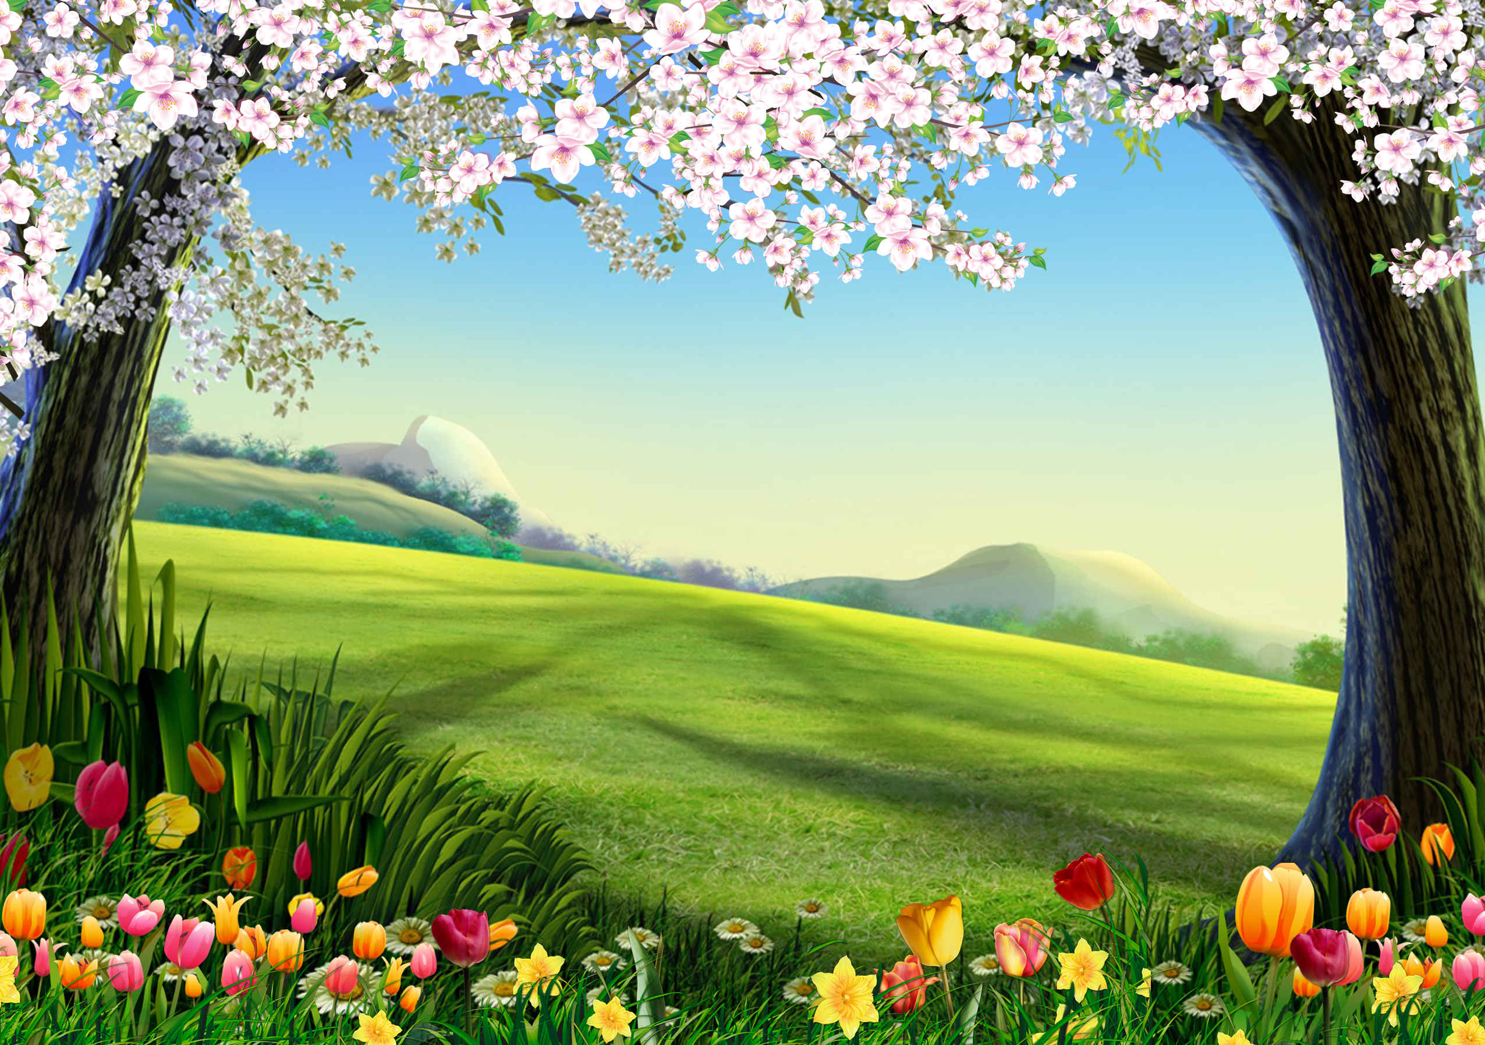
Такой хрупкий и такой
прочный мир чувств.

Slide 2
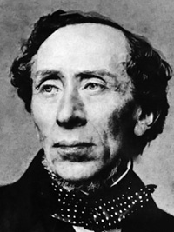
«В цветущей Дании, где свет увидел я,
Берет мой мир свое начало.»
Ганс Христиан Андерсен
Ганс

Slide 3
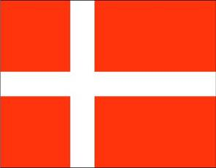
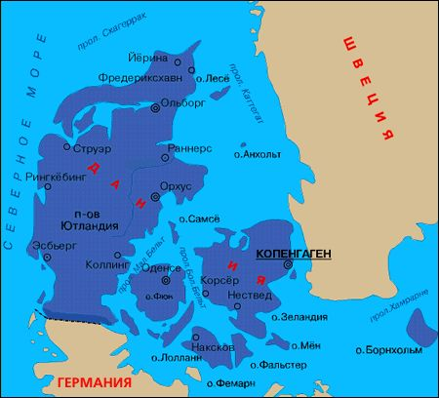
Родился Г.Х.Андерсен 2 апреля 1805г. в старом датском городе Оденсе.

Slide 4
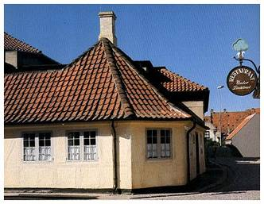
Дом, где родился и вырос Г.Х.Андерсен.

Slide 6
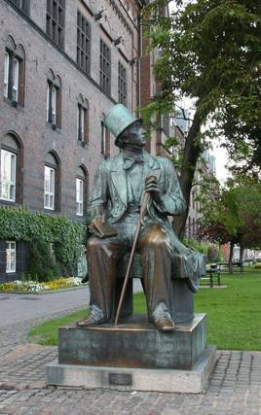

Slide 7
Осыпался.
Но в сердце будет цвести всегда
Этот пион.
Бусон.

Slide 8
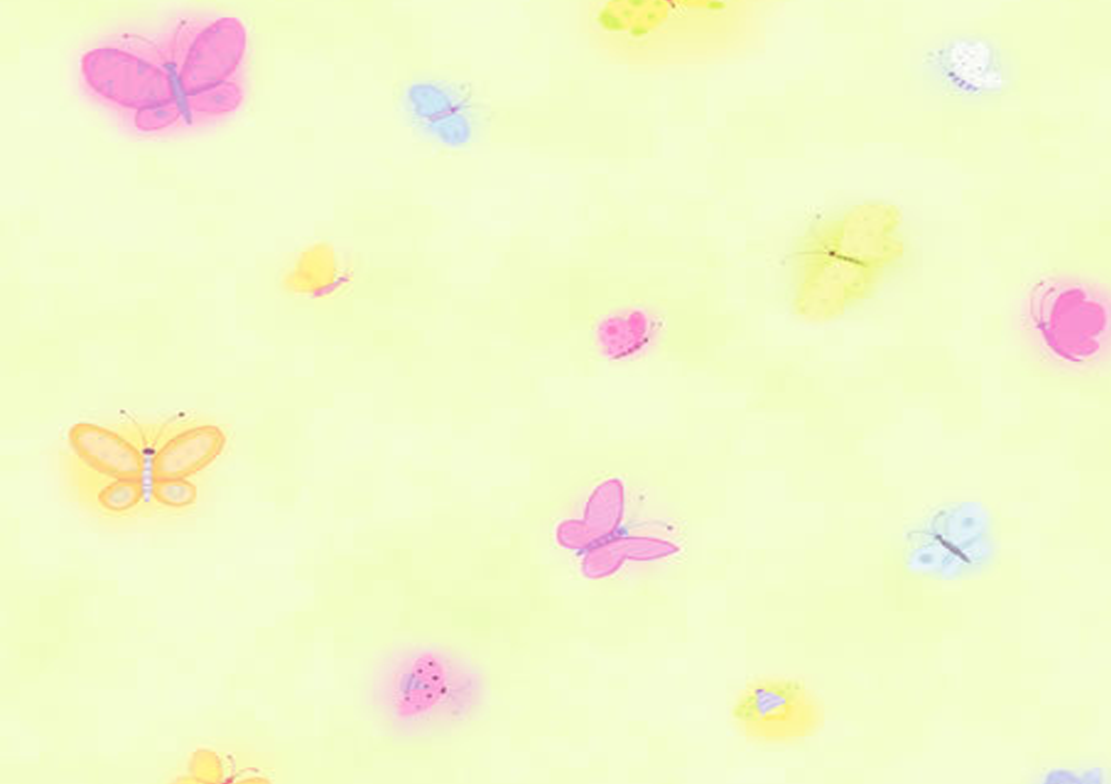
Олово- мягкий, серебрито-белый металл.
Табакерка - коробочка для хранения табака.
Тролль –сверхъестественное существо, злобное по отношению к человеку.
Булыжник- круглый камень на мостовой.
Пучина – морская бездна.
Кухарка – работница на кухне.

Slide 9
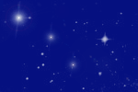

Slide 10
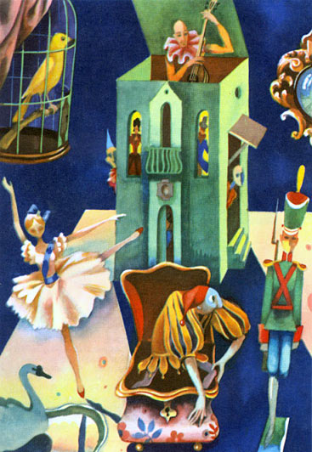

Slide 11
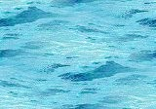

Slide 12
Характеристика героев.
Положительный персонаж.
Выдержанный
Смелый
Отважный
Верный чувствам
Скромный
Отрицательный персонаж.
Злой
Бессердечный
Завистливый

Slide 13
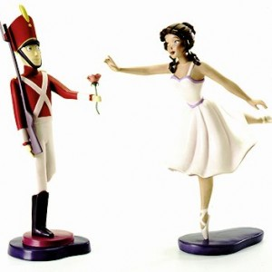

Slide 14
Оловянные солдатики.

Slide 15
Настоящие чувства ничего не боятся.
Ни разлуки, ни даже смерти.

